Slide 1

Modulo, formulario y sentencias
UNIDAD 1

Slide 2
AGENDA
Dudas de Clase
Anuncios
Contenido Laboratorio
Dudas
Ejemplo Practico

Slide 3
módulos
Un módulo es una unidad de código que agrupa funciones, subrutinas y variables.
A diferencia de las clases, los módulos no se instancian (No se crean objetos a partir de ellos). En cambio, se utilizan directamente.
Características clave de los módulos:
Instancia única, cada módulo tiene exactamente una instancia. No es necesario crearla ni asignarla a una variable.
Funciones y subrutinas, se define funciones y subrutinas dentro de un módulo.
Variables globales, las variables declaradas en un módulo son globales, lo que significa que estan disponibles en todo el proyecto.

Slide 4
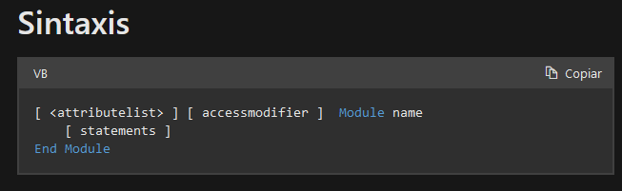
módulos
Los módulos son útiles para simplificar tareas comunes en el código, como manipular cadenas, realizar calculos matemáticos, obtener información del Sistema o realizar operaciones de archivos y directorios.

Slide 5
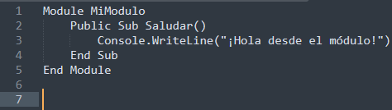
módulos
En este ejemplo, “SALUDAR” es una subrutina que se puede llamar directamente desde cualquier parte del código.

Slide 6
FORMULARIOS
Una caracteristica importante de Visual Basic es la capacidad de crear aplicaciones de “Windows Forms” que se ejecutan localmente en los equipos de los usuarios.
Un formulario es una superficie visual en la que se muestra información al usuario. Normalmente, las aplicaciones de “Windows Forms” se compilan mediante la colocación de controles en los formularios y el desarrollo de respuestas a las acciones del usuario.
Events, es cuando un usuario realiza una acción en el formulario o en uno de sus controles, genera un evento donde la aplicación reacciona a estos eventos mediante código y procesa los eventos cuando se producen.
Windows Forms contiene una serie de controles que se pueden colocar en los formularios, tales como, cuadros de texto, botones y cuadros desplegables.

Slide 7
SENTENCIAS CONDICIONALES
Las estructuras condicionales nos permiten ejecutar una serie de instrucciones si cumple una determinada condición que nosotros le indiquemos.
Es importante recordar que la condición debe dar un resultado booleano, por lo que lo mas normal es usar operadores relacionales y condicionales.
Existen varios tipos de estructuras condicionales:
IF
IF-ELSE
IF-ELSEIF
SELECT

Slide 8

SENTENCIAS CONDICIONALES
If, indicamos una condición si esta es verdadera se ejecuta el código interno, sino “No” se ejecuta las instrucciones de dentro.
Se suele leer como << Si se cumple esta condición haz esto >>

Slide 9
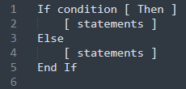
SENTENCIAS CONDICIONALES
If-Else, esto sirve para que la condición del if no es verdadera, ejecute otras instrucciones que estarán dentro del else.
Se suele leer como << Si se cumple esta condición haz esto y sino haz esto >>

Slide 10
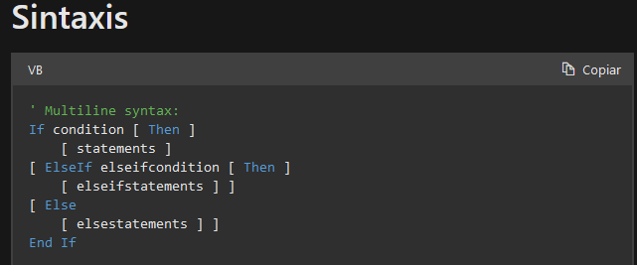
SENTENCIAS CONDICIONALES
If-ElseIF, esta instrucción nos permite, que si no se cumple la condición podamos indicar otra condición para hacerlo aún mas especifico.
Se suele leer como << Si se cumple esta condición haz esto y sino si cumple esta condición haz esto >>

Slide 11
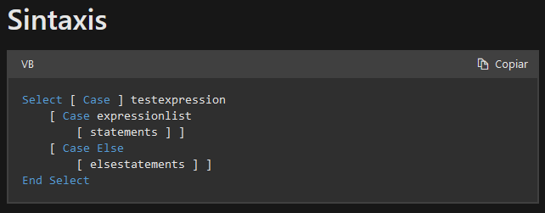
SENTENCIAS CONDICIONALES
Select, esta estructura condicional de selección múltiple, le damos un valor (puede ser una variable) y una lista de casos y si cumple alguno de los casos ejecuta las instrucciones asociadas a ella, en caso de que ninguna sea podemos indicarle que hace por defecto, normalmente se usa para indicar de u error con un mensaje.

Slide 12
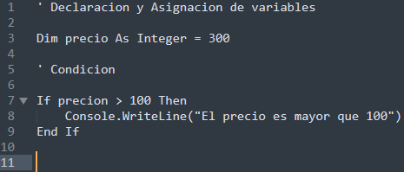
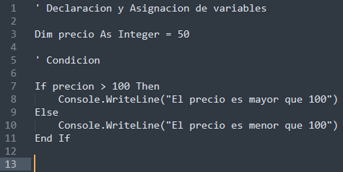
Ejemplo de sentencias condicionales

Slide 13
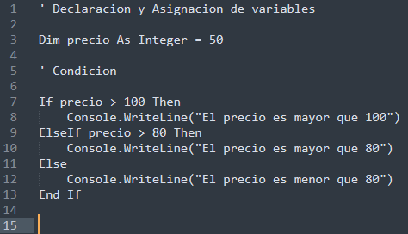
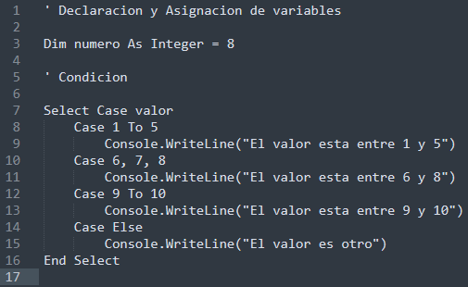
Ejemplo de sentencias condicionales

Slide 14

Dudas

Slide 15
Ejemplo practico
Diseñar y programar una aplicación en Visual Basic .NET que permita cobrar los servicios en un car wash. La aplicación debe permitir la selección del tipo de carro y los servicios a prestar, calcular el costo total, aplicar descuentos y mostrar el total a pagar.
Tipo carro/Servicio | Pequeño | Mediano | Grande
Lavado Exterior | 25 | 35 | 45
Encerado | 30 | 40 | 50
Lavado Interior | 30 | 40 | 50
Pulido | 90 | 100 | 110
Lavado de Motor | 100 | 125 | 300

Slide 16
Ejemplo practico
El programa deberá realizar:
Verificar que se haya seleccionado un tipo de carro y al menos un servicio a prestar.
Calcular el subtotal basado en los precios definidos para cada tipo de carro y servicio a prestar.
Aplicar los descuentos:
Descuento 1:
10% si se eligió los servicios de pulido sobre el subtotal.
8% si se eligió lavado exterior sobre el subtotal.
3% el encerado sobre el subtotal.
Descuento 2:
Si el subtotal esta entre 50 y 110 se da el 3% de descuento.
Si el subtotal esta entre 110 y 200 se da el 5% de descuento.
Si el subtotal esta entre 200 y 300 se da el 10% de descuento.
Mostrar el subtotal, los descuentos aplicados y el total a pagar.

